Slide 1
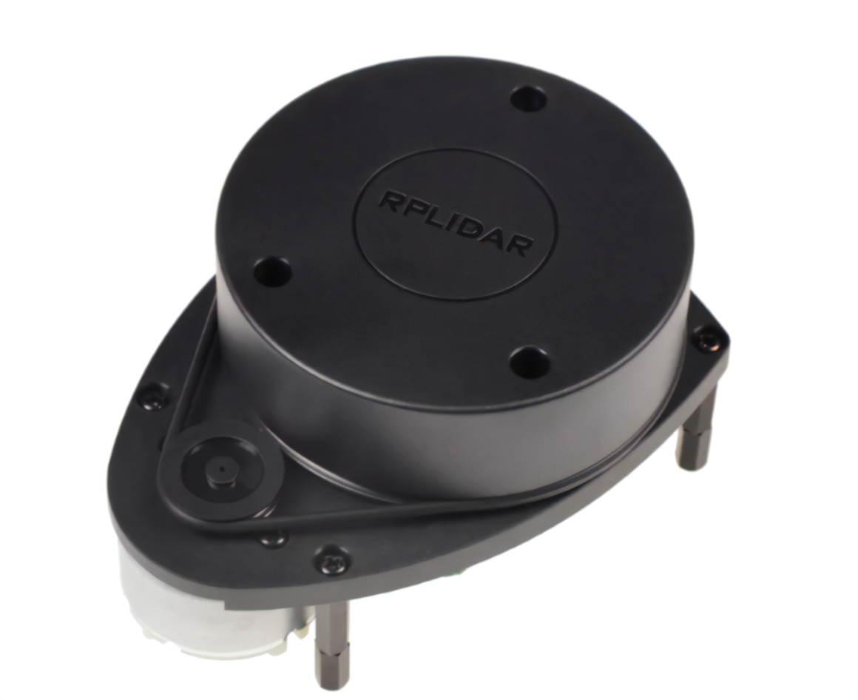
Background
PuNITプロジェクトは、沼津高専を社会に発信する広報ロボットを開発するプロジェクトです。
近年、沼津高専ではX(Twitter)やInstagramなどSNSによる社会への情報発信に力を入れています。しかし、まだ高専の良さを十分に発信できていないのではないかと考えました。そこで「沼津高専の広報担当」として、社会に「沼津高専」を伝えていきます。
MIRS2303
Concept
Theme
学生の思い出を逃さない「写真撮影」ロボット
「沼津高専の視える化」
現在の発信では
学生の高専生活を、撮影&アップロードする
在学生は高専祭や部活の思い出を振り返る機会が少ない
学生の笑顔を引き出すためのゆるキャラ感
保護者は自分の子供の学校の様子を見ることが分からない
広報活動の一環として宣伝機能、
学校案内機能も搭載
中学生は、沼津高専の生活の様子がいまいちピンとこない
誰でもいつでもどこでも
沼津高専の様子を閲覧可能にする
Function
Column①
撮影機能
PuNIT
教育後援会に伺ってきました！
AIカメラを用いた顔認証
カメラの昇降
データ送信機能
高専生の保護者に対して支援をしている教育後援会では、授業参観や懇談会などの場で「もっと自分の子供の学校での様子を知りたい」、「専門授業を見てみたい」、「家庭で学校生活について聞いてみたい」など多くの意見が多く寄せられるそう。
中学生向けの一日体験入学や体験授業の場でも、「沼津高専の学校の様子をもっと知りたい」、「他の高校に比べて入試情報が少ないからもっと教えてほしい」などの要望も多い。
沼津高専の広報力UPの訴求性が分かる。
撮影した写真のデータ送信
簡単なフォームによる確認
走行機能
タイヤの大きさを変更
センサによる走行
広報機能
学校案内機能
宣伝機能
Visual
昇降機能
カメラ
Column②
センサを使ってどうやって走行するの？
PuNITプロジェクトでは「LiDAR（ToF)」と言われる技術を使った走行をするためにレーザーキャスナーを使用する。LiDAR（ToF)はレーザー光を瞬間的に照射して、その反射光の情報をもとに対象物までの距離や対象物の形などを計測する技術である。機体自身で障害物の位置や形を検知し、障害物に対応した走行が可能になる。同じような役割を持つセンサの超音波センサでは、距離を計測するだけだがLiDARを使用すると障害物までの距離だけでなく障害物の形まで検知することができる。近年では自動車の自動運転の技術をはじめとする様々な場所で研究、利用され始めている。
親しみやすい
走行用センサ
Member
PM
TL
村井陽向
河合柊吾
金子桃花
公野颯真
佐藤柊哉
長瀬鼓太郎
肥田友希
渡邉巧真
PuNITプロジェクトで使用するレーザーキャスナー
RPLiDAR A1M8-R6 360度レーザースキャナー (範囲12m)
参照：三興バルブ継手 https://onl.bz/REiwkU9、産総研マガジン https://onl.bz/J9sChUn

